Slide 1
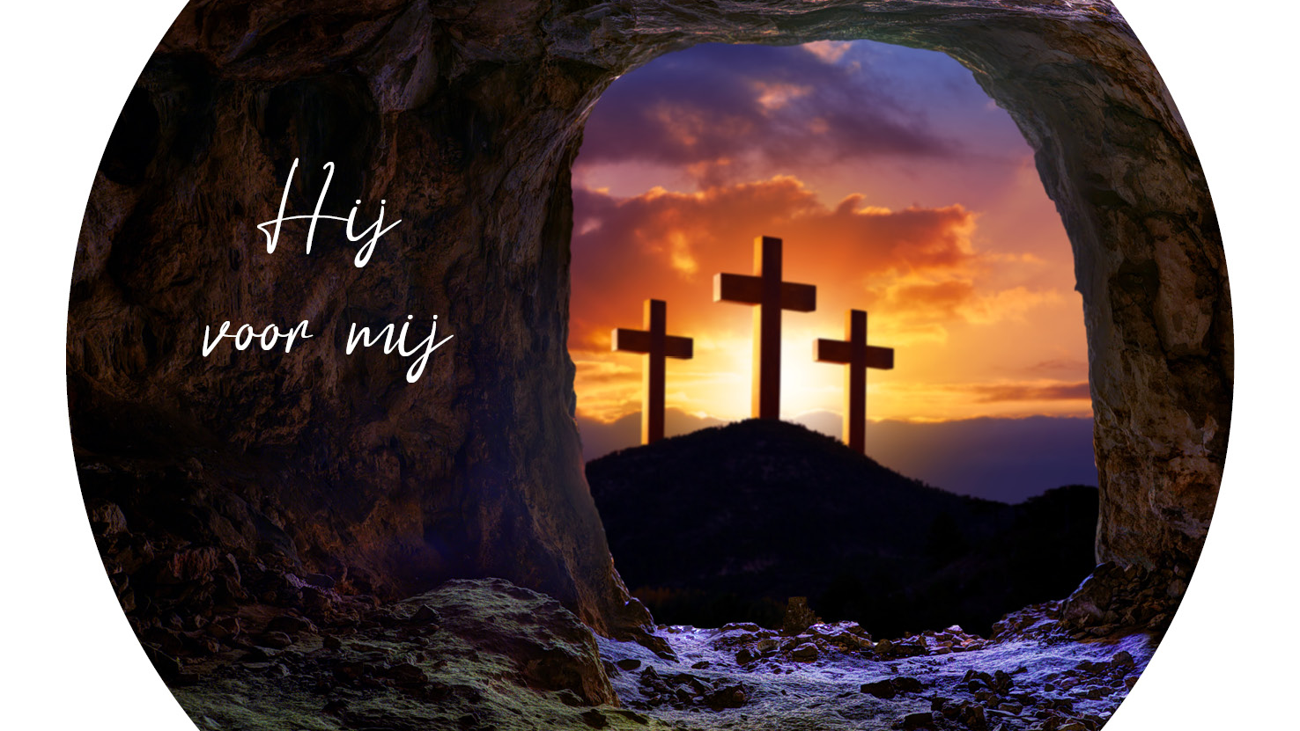
Christus in mijn plaats
Paasprogramma 2023

Slide 2
Gedicht
God schiep de mens volmaakt en naar Zijn Beeld
Bekwaam om steeds Zijn Schepper eer te geven.
’t Was licht in zijn verstand, in heel zijn leven,
Hij was met schone gaven ruim bedeeld.
Ja, Adam viel God af, en wij in hem…
In zonden zijn w’ ontvangen en geboren.
Aan onze kant is ’t reddeloos verloren.
Wie wil er nu nog luisteren naar Gods stem?
Daartoe gaf Hij Zijn eigen lieve Zoon,
Die voor de Zijnen schuld en straf wou dragen.
Zij worden, naar Gods eeuwig welbehagen,
Als paarlen ingezet in Jezus’ kroon.

Slide 3
Zingen: Uit aller mond 28:3
‘k Lag machteloos gebonden:
Gij komt en maakt mij vrij!
Ik was bevlekt met zonden:
Gij komt en reinigt mij!
Het leven was mij sterven,
tot Gij mij op deed staan.
Gij doet mij schatten erven,
die nimmermeer vergaan.

Slide 4
Lezen: Psalm 40:7-9

Slide 5
Zingen: Psalm 40:4 OB
Brandofferen, noch offer voor de schuld,
Voldeden aan Uw eis, noch eer.
Toen zeid' ik: "Zie, ik kom, o Heer';
De rol des boeks is met Mijn Naam vervuld,
Mijn ziel, U opgedragen,
Wil U alleen behagen.
Mijn liefd' en ijver brandt;
Ik draag Uw heil’ge wet,
Die Gij den sterv’ling zet,
In 't binnenst' ingewand."

Slide 6
Zingen: Psalm 40:4 NB
Het is geen offervuur wat U behaagt,
Gij wilt, Heer, dat ik naar U hoor
en zelf ontsluit Gij mij het oor:
Gij hebt alleen gehoorzaamheid gevraagd.
Mijn God, ik draag uw wetten,
om op uw wil te letten,
gedurig bij mij om.
Het boek schrijft over mij.
Gij hoordet hoe ik zei:
“O Heere, zie, ik kom!”

Slide 7
Gedicht
Nazareth
Een jongen
die hier balken droeg
en met een harde hamer sloeg
met elke slag
werden de plannen vaster,
zijn voeten zijn op pad gegaan
berg af, berg op
tot hij weer balken droeg
en er een harde hamer sloeg,
met elke slag
handen en voeten vaster.

Slide 8
Lezen: 2 Korinthe 5:21 en Johannes 3:16

Slide 9
Zingen: Uit aller mond 77:1 en 3
Diep, o God, in 't stof gebogen,
schuldig voor Uw hoog gericht,
zondig in Uw heil’ge ogen,
dekt de schaamt' ons aangezicht.
Maar, geloofd zij Uw gena:
Jezus stierf op Golgotha;
voor een wereld, diep verloren,
gaf Gij Uwe Eengeboren'.

Slide 10
Zingen: Uit aller mond 77:1 en 3
Jezus, Uw verzoenend sterven
blijft het rustpunt van ons hart.
Als wij alles, alles derven,
blijft Uw liefd' ons bij in smart.
Och, wanneer mijn oog eens breekt,
't angstig doodszweet van mij leekt,
dat Uw bloed mijn hoop dan wekke
en mijn schuld voor God bedekke!

Slide 11
Lezen: Johannes 19:28-30

Slide 12
Gedicht
‘Het is volbracht’, riep Jezus aan het kruis.
En zie, een moordenaar kwam eeuwig thuis.
‘Het is volbracht’. Nooit was zo’n heerlijk woord
voor een verloren zondaar nog gehoord.
O, welk een schat ligt in het woord ‘Volbracht’.
Het klonk aan ’t eind van Jezus’ lijdensnacht.
Hij had de wet van God volmaakt vervuld
in grote liefde en eindeloos geduld.
‘Het is volbracht’, klonk daar op Golgotha.
Nu is er voor een zondaar nog genâ.
Voor wie gelooft in Zijn gerechtigheid,
is straks een plaats bij Hem in heerlijkheid.
En nimmer kan en mag hier nog iets bij.
‘Het is volbracht’! O wonder, ook voor mij!

Slide 13
Zingen: Opwekking 260
Het is volbracht, komt laat ons binnengaan De weg is open en de wet vervuld Hij heeft betaald en met Zijn eigen bloed Heeft Hij ons vrijgekocht van elke schuld
Het is volbracht, en zie de satan vlucht Zwicht voor de overmacht van onze Heer Het is volmaakt, het offer dat Hij bracht In Christus is er nu geen aanklacht meer

Slide 14
Zingen: Opwekking 260
Het is volbracht, en in Zijn lijdensweg
Nam Hij de ziekten in Zijn lichaam aan
En door Zijn pijn en Zijn gebrokenheid
Brengt Hij ons vrede en genezing aan
Het is volbracht, het Lam van God alleen
Is tot in eeuwigheid ons loflied waard
In Jezus' naam, bekleed met Zijn gezag
Zal Zijn gemeente heersen hier op aard.

Slide 15
Lezen: Markus 16:9-11

Slide 16
Zingen: Uit aller mond 82:1
Wees gegroet, gij eersteling der dagen, Morgen der verrijzenis! Bij wiens licht de macht der hel verslagen En de dood vernietigd is! Heere Jezus, Trooster aller smarten! Zon der wereld! schijn in onze harten, Deel ons zelf de voorsmaak meê Van der zaalgen sabbats-vreê.

Slide 17
Gedicht
De Emmaüsgangers
Hoe droevig was hun hart gesteld!
De bloedstad hadden zij verlaten.
Hun meester stierf door woest geweld,
Hij was gekruisigd door soldaten.
Nu was ’t gedaan, niets kon meer baten.
Het wrede vonnis was geveld.
Zij gaan nu moedeloos hun pad
en spreken over wat zij zagen.
Hun hoop verging in Davids stad,
hun hart is vol van bange vragen:
Hoe konden priesters dit verdragen:
Hij dood, Die niets misdreven had!

Slide 18
Gedicht
Zij hoopten dat Hij redding bracht,
aan Israël in grote noden;
Verlossing na een lange nacht,
als Koning van het volk der Joden.
Maar deze hoop was weg gevloden,
zij hadden tevergeefs gewacht.
Een vreemdeling komt bij hen gaan,
Hij zal de mannen ondervragen,
Waarom hun ogen droevig staan
en waarom zijn ze zo verslagen?
Zij spreken van de laatste dagen
en zien de vreemde vragend aan.

Slide 19
Gedicht
Dan spreekt de vreemdeling met klem
wat van de Christus was beschreven.
De schriften wezen al op Hem,
Profeten door de Geest gedreven.
Getuigden, dat Hij Zich zou geven
als losprijs voor Jeruzalem.
Zijn woorden schijnen als een licht,
hun koude harte gloeiend branden.
De tafel wordt hen toegericht,
Hij breekt het brood nu met Zijn handen.
Toen braken plotseling hun banden:
Ze zagen klaar Zijn aangezicht.

Slide 20
Gedicht
Toen wisten zij: Die dood was leeft!
Gods werken zullen nimmer falen.
Hij is ’t Die overwonnen heeft.
Zij zien op Hem, hun ogen stralen.
Dat wonder moeten zij verhalen:
Hun dode Meester, hoor Hij leeft!

Slide 21
Gedicht
De Emmaüsgangers
Verslagen en ten diepst bedroefd
op onze tocht naar Emmaus.
We konden het niet begrijpen
waarom juist hij zo moest lijden.
Iemand als hij, die ons wilde bevrijden.
Die ons vertelde over goed en kwaad,
maar ook over genade en vergeven.
Een stralend licht in ons bestaan.
Hoe moeten wij nu verder gaan?
De moedeloosheid in ons lopen.
Dan is daar die vreemdeling,
die niets van alles zegt te weten.

Slide 22
Gedicht
Maar toch legt hij ons alles uit,
zodat ons hart van liefde brandt.
We vragen hem om te blijven
en om samen met ons te eten.
Dan breekt hij brood en bid met ons.
De ogen gaan ons dan open.
Herkenning 't is de Christus zelf
die met ons mee is komen lopen.

Slide 23
Zingen: Uit aller mond 85:1 en 2
Daar juicht een toon, daar klinkt een stem,
die galmt door gans’ Jeruzalem;
een heerlijk morgenlicht breekt aan:
De Zoon van God is opgestaan!
Geen graf hield Davids Zoon omkneld,
Hij overwon, die sterke Held.
Hij steeg uit 't graf door Vaders kracht,
want Hij is God, bekleed met macht!

Slide 24
Lezen: 1 Korinthe 15:1-4

Slide 25
Gedicht
Wie is toch Deze?
’t Is Deze Jezus, Die aan het eind der dagen
met groot bazuingeschal,
komt op de wolken als een zegewagen,
als Rechter van ’t heelal.
’t Is Deze, Die de kerk met groot verlangen
reeds hier ziet tegemoet,
om straks volmaakt het loflied aan te vangen:
‘Hij kocht ons met Zijn bloed’.
‘Ja, Deze heeft voor ons zijn bloed doen vloeien’,
zo klinkt het voor de troon.
‘Zijn gloriekroon zal nu voor eeuwig bloeien,
want Deze is Gods Zoon.’

Slide 26
Zingen: Psalm 98:1 en 2 OB
Zingt, zingt een nieuw gezang den Heere, Dien groten God, Die wondren deed. Zijn rechterhand, vol sterkt' en ere, Zijn heilig' arm, wrocht heil na leed. Dat heil heeft God nu doen verkonden, Nu heeft Hij Zijn gerechtigheid, Zo vlekkeloos en ongeschonden. Voor 't heidendom ten toon gespreid.

Slide 27
Zingen: Psalm 98:1 en 2 OB
Hij heeft gedacht aan Zijn genade,
Zijn trouw aan Isrel nooit gekrenkt.
Dit slaan al 's aardrijks einden gade,
Nu onze God Zijn heil om schenkt.
Juich dan den Heer' met blijde galmen,
Gij ganse wereld, juich van vreugd.
Zing vrolijk in verheven psalmen
Het heil, dat d' aard' in 't rond verheugt.

Slide 28
Zingen: Psalm 98:1 en 2 NB
Zingt een nieuw lied voor God den HEERE,
want Hij bracht wonderen tot stand.
Wij zien Hem heerlijk triomferen
met opgeheven rechterhand.
Zingt voor den HEER, Hij openbaarde
bevrijdend heil en bindend recht
voor alle volkeren op aarde.
Hij doet zoals Hij heeft gezegd.

Slide 29
Zingen: Psalm 98:1 en 2 NB
Ja Hij is ons getrouw gebleven,
Hij heeft in goedertierenheid,
naar de belofte eens gegeven,
het huis van Israël bevrijd.
Zijn volk is veilig in zijn handen.
Hij heeft zijn heerlijkheid ontvouwd.
Zo werd tot in de verste landen
het heil van onze God aanschouwd.

Slide 30
Lezen: Openbaring 7:9-17

Slide 31
Zingen: Schriftberijming 33:1, 2 en 3
Wie zijn het die daar komen
in stralend wit gekleed?
Hun rouw is weggenomen -
de maaltijd is gereed!
Zij komen, groot en klein,
uit angst en uit verdrukking,
en zingen in verrukking;
voorbij is alle pijn!

Slide 32
Zingen: Schriftberijming 33:1, 2 en 3
Zij hebben hun gewaden
gewassen in het bloed:
het Lam heeft in genade
voor hen de schuld geboet!
Hun lied klinkt hoog van toon,
want dag en nacht vereren
zij God, de Heer der heren,
lofzingend voor de troon!

Slide 33
Zingen: Schriftberijming 33:1, 2 en 3
Gods tent zal bij hen wezen,
Hij zelf: de Vredevorst!
Daar zal geen hitte wezen,
geen honger en geen dorst;
daar zal met stok en staf
het Lam de schapen weiden,
naar water hen geleiden -
hun tranen wist Hij af!

Slide 34
Stem: ‘En daarom zingen wij Hem toe:’

Slide 35
Zingen: Uit aller mond 88:1, 2 en 3
U zij de glorie, opgestane Heer U zij de victorie, nu en immer weer Uit een blinkend stromen, daalde d'engel af Heeft de steen genomen, van 't verwonnen graf U zij de glorie, opgestane Heer U zij de victorie, nu en immer meer

Slide 36
Zingen: Uit aller mond 88:1, 2 en 3
Zie hem verschijnen, Jezus, onze Heer
Hij brengt al de Zijnen, in Zijn armen weer
Weest dan volk des Heren, blijde en welgezind
En zegt telkens kere, Christus overwint!
U zij de glorie, opgestane Heer
U zij de victorie, nu en immer meer

Slide 37
Zingen: Uit aller mond 88:1, 2 en 3
Zou ik nog vrezen, nu Hij eeuwig leeft
Die mij heeft genezen, die mij vrede geeft
In Zijn goddelijk wezen, is Zijn glorie groot
Niets heb ik te vrezen, in leven en in dood
U zij de glorie, opgestane Heer
U zij de victorie, nu en immer meer

Slide 38
Christus in mijn plaats
Paasprogramma 2023

